Slide 1
Курсовой проект
По МДК.01.02 «Прикладное
программирование»
Тема: «Очередь»
Выполнил студент
группы П2-17
Фомин Д.Р.

Slide 2
Инструменты
1. Язык программирования – C++
2. Среда разработки – Code::Blocks

Slide 3
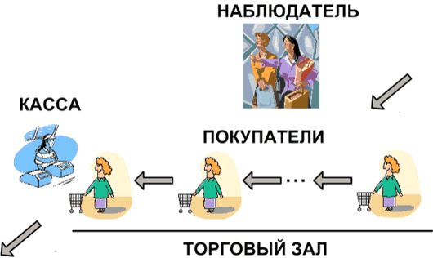
Визуализация очереди

Slide 4
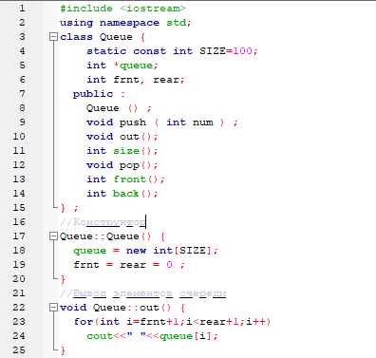
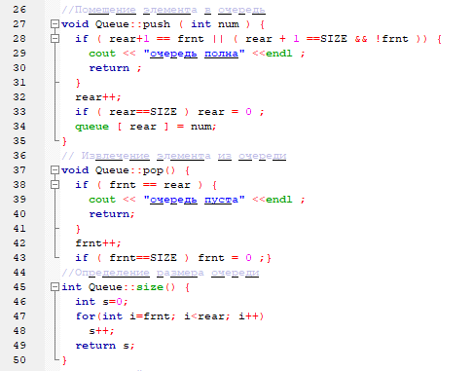
Код программы

Slide 5
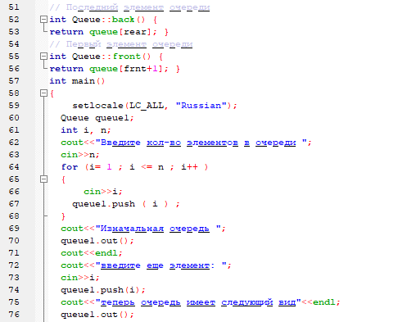
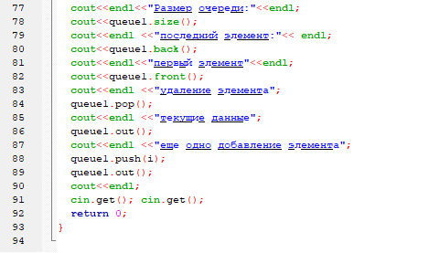

Slide 6
В своем коде я использовал:
Классы
Простые циклы
Встроенные функции очереди

Slide 7
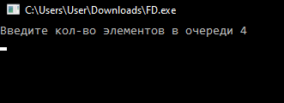
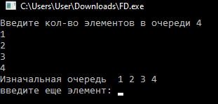
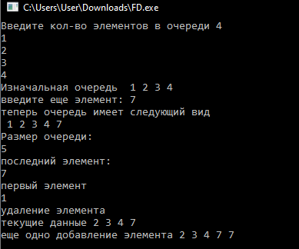
Окна программы

Slide 8
Спасибо за внимание !

